Slide 1
Povinná literatúra pre študentov vo forme e-kníh
Peter Trgala

Slide 3
E-knihy vo Wolters Kluwer Slovensko
V aplikácii WK eReader
Odborná literatúra pre právnikov a ekonómov – predaj cez e-shop www.odborneknihy.sk
Učebnice pre ekonomické a právnické fakulty – prístup k balíkom povinnej literatúry s časovým obmedzením

Slide 4
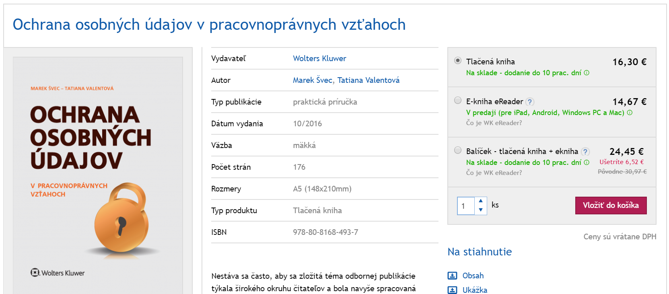
E-knihy na www.odborneknihy.sk

Slide 5
Povinná literatúra pre študentov vo forme e-kníh
Model prenájmu balíka učebníc na určité obdobie (trimester / školský rok)
Spolupráca s vydavateľstvami Grada a Ekonóm
Spolupráca s univerzitami / fakultami, pre ktoré vydávame učebnice (aplikácia WK eReader + učebnice)

Slide 6
Výhody pre študentov
Automatická aktualizácia učebníc (automaticky aktualizujeme nové vydania)
Po stiahnutí sú učebnice v aplikácií prístupné aj off-line
Možnosť zvýrazňovať text, dopĺňať poznámky, ...
Možnosť doplniť ďalšie učebné texty, prezentácie (dodané v PDF)
Nižšie ceny za prenájom oproti kúpe učebníc

Slide 7
Spolupracujúce vysoké školy
Vysoká škola ekonómie a manažmentu verejnej správy v Bratislave
Vysoká škola manažmentu (City University of Seattle)
Ekonomická univerzita v Bratislave

Slide 8
Vysoká škola ekonómie a manažmentu verejnej správy v Bratislave
Prvá škola, ktorá s nami začala spolupracovať (momentálne používa viac ako 3.000 študentov)
Najskôr boli balíčky ponúkané priamo študentom
Po dvoch rokoch došlo k zmene a balíčky sú sprístupnené pre všetkých študentov (riešené rámcovou zmluvou)
Publikácie vydávame na základe edičného plánu univerzity, niektoré tituly sa vydávajú už len elektronicky

Slide 9
Vysoká škola manažmentu
Prvá škola, ktorá zabezpečila balíčky povinnej literatúry všetkým svojim študentom (chýbala aplikácia na MacBook)
Po roku došlo z povinného využívania na dobrovoľné (študenti sa môžu rozhodnúť či si zakúpia balíček)
Doplnený obsah z vydavateľstva Grada
Balíčky si zakupuje 25 – 50% študentov
Všetky knihy sú aj v tlačenej podobe
Bonus v podobe prístupu do ASPI od 09/2017

Slide 10
Ekonomická univerzita v Bratislave
V septembri 2017 pripravujeme pilotný projekt
Ponúkať budeme priamo študentom v spolupráci s EU v Bratislave
Vlastná predajňa v priestoroch EU, v predajni budú k dispozícii 2 počítače na vyskúšanie WK eReadera s balíčkami povinnej literatúry
Spolupráca s vydavateľstvom Ekonóm, niektoré učebnice sú len v elektronickej podobe

Slide 11
Podmienky pre úspech projektu
Podpora vedenia školy
Je potrebné zabezpečiť podporu učiteľov
Vydávať publikácie len v elektronickej forme, tam kde je predajnosť nižšia ako 50 ks ročne
Doplniť do obsahu prednášky a ďalšie pomocné materiály

Slide 12
Ponuka pre knižnice
Tlačené knihy
Výpredaj kníh (niektoré tituly s až 80% zľavou)
Lucia Lichá, 0911 104 150
lucia.licha@wolterskluwer.com

Slide 13
Ďakujem za pozornosť
Peter Trgala
peter.trgala@wolterskluwer.com
0911 258 960

